Slide 1
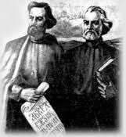


Практически насоки за
Действия на учители и ученици в критични ситуации /При инцидент, насилие и други/
ОУ “Св. Св. Кирил и Методий”
с. Куртово Конаре

Slide 2
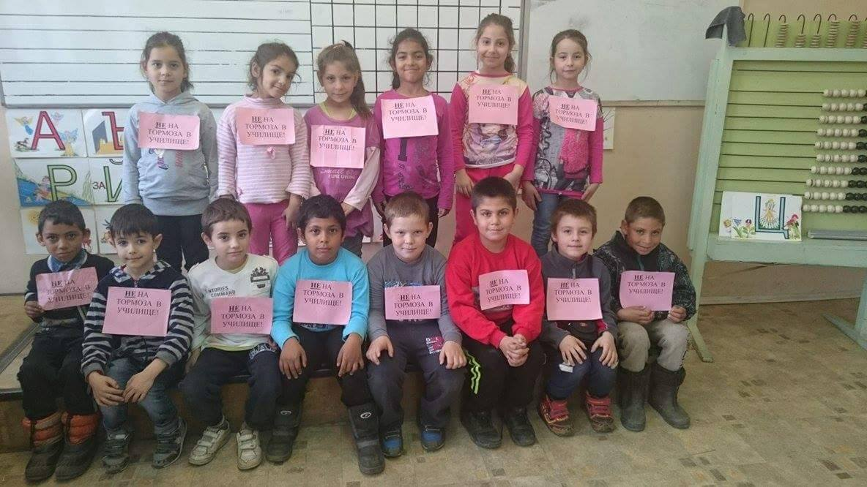
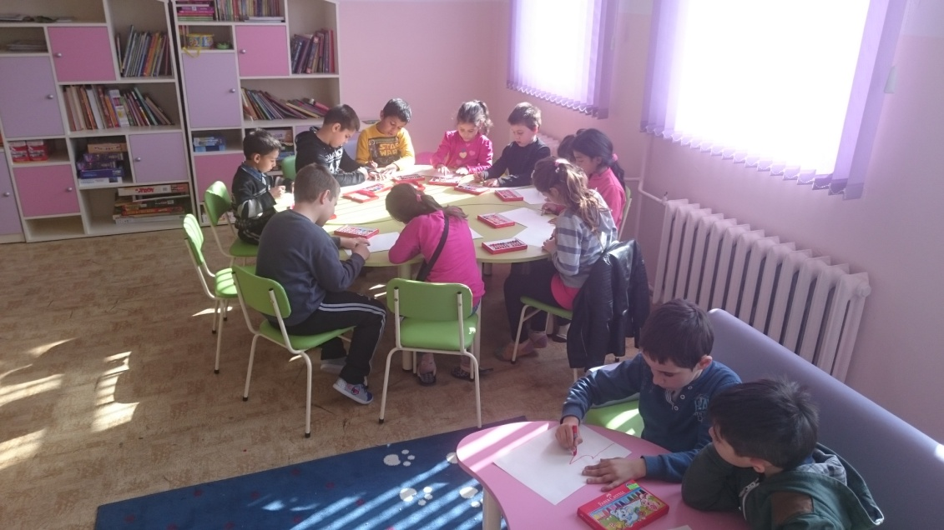
Превантивни мерки
Подобряване политиката на училището, насочена към превенция и противодействие на насилието
  провеждане на беседи с учениците на теми, свързани с тормоз и начини за справяне с него;
  гледане на образователни филми на тема-Как да преборим агресията и как да бъдем добри помежду си
  включване на учениците във възможно повече групи за занимания по интереси, според желанията и силните страни на учениците

Slide 3
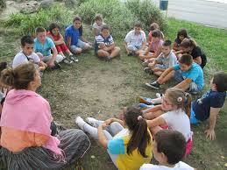
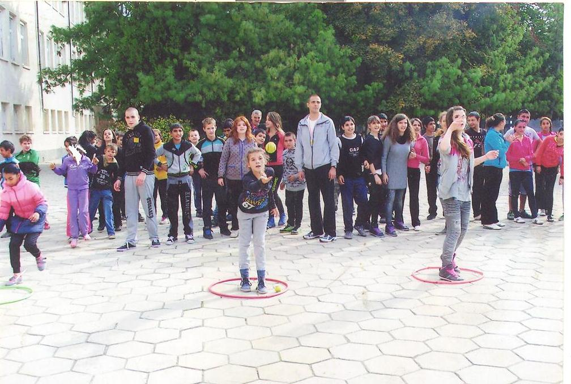
Превантивни мерки
провеждане на спортни мероприятия и повече дейности на открито
създаване на класна стая на открито от самите ученици, където да се провеждат семинари, дискусии, работилници; да възпитават уважение и толерантност към различията, да развиват чувствителност към границите на другия, етика на взаимоотношенията, кое поведение е приемливо и кое – не, как да се реагира на неприемливо поведение и др.

Slide 4
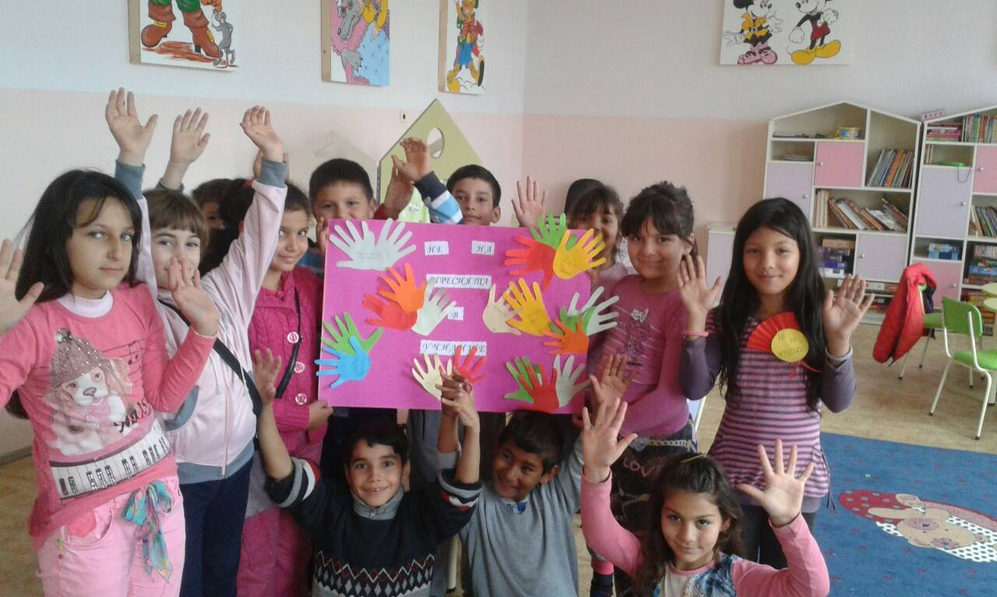
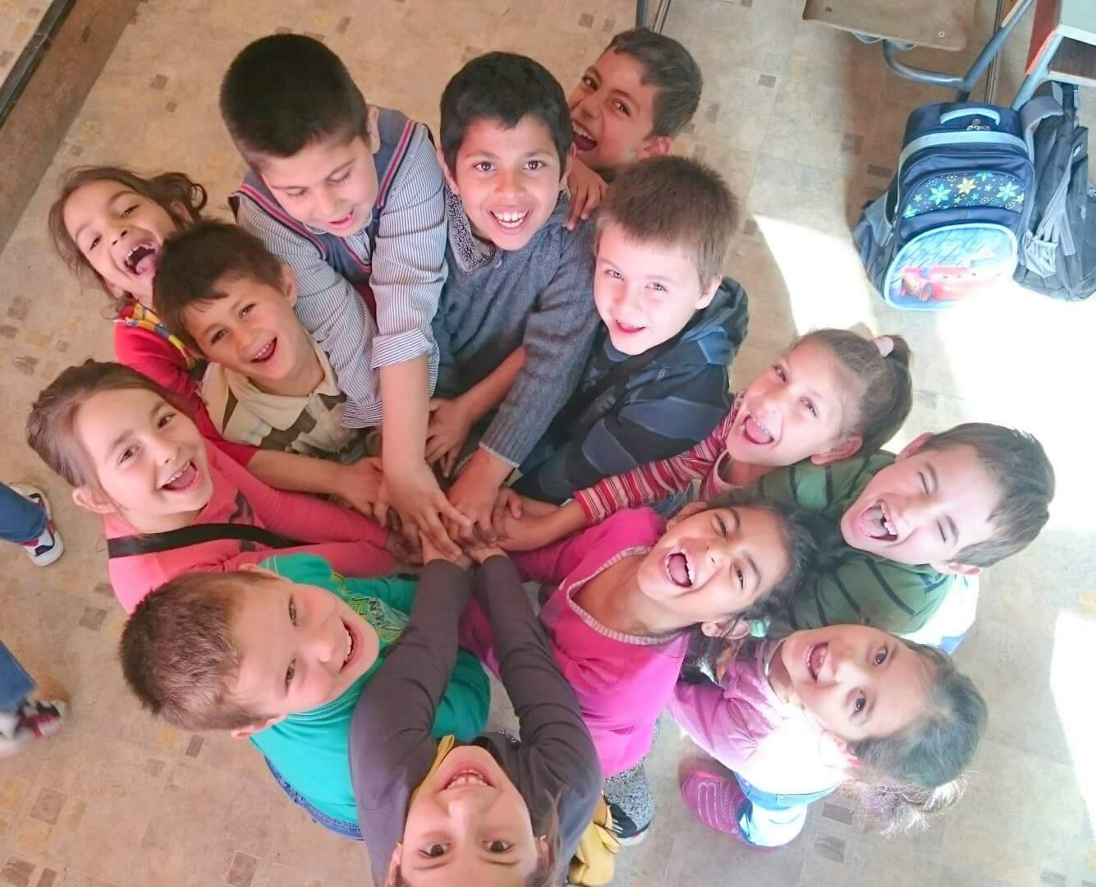
Превантивни мерки
ангажиране на ученици в публични изяви, училищни тържества, почистване на класни стаи и училище задружно; създаване на условия за уютна класна стая, където не съществува агресия и насилие ; създаване на условия за формиране на класа като общност;
ежеседмична грижа за цветя и растения на територията на училището
създаване на условия за превантивна работа с класовете; допълнителна подкрепа и обучение, за да спре безразличието

Slide 5
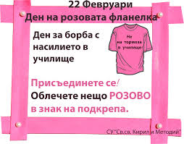
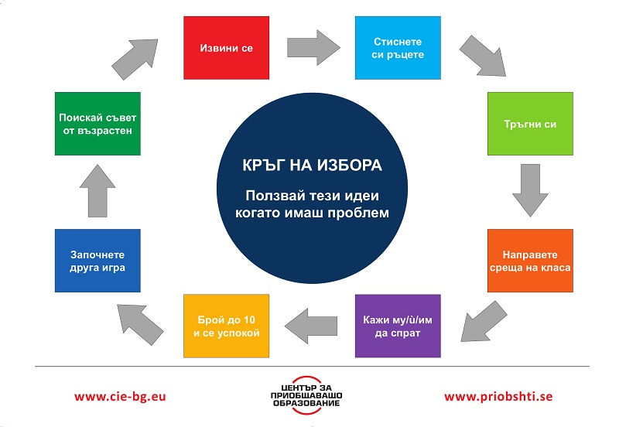
Превантивни мерки
създаване на ефективна система за дежурства на учители и ученици, с цел обхващане на всички рискови места
Осигуряване на тясно взаимодействие с институции, които са външни за училището с цел превенция и недопускане на агресия в училищата.
Предоставяне на информационни материали -постери, плакати, предназначени за превенция и въздействие върху учениците за намаляване нивото на агресия и насилие между тях.

Slide 6


Процедури в случай на възникнал инцидент или критична ситуация
Незабавна интервенция от страна на служител или ученик (свидетел) и прекратяване на ситуацията , ако се касае за сбиване или физически и психически нападки;
Уведомяване на класен ръководител, директор, родител, а при по-тежки инциденти обаждане на спешна помощ, осигуряване на медицинско лице при нужда, уведомяване на необходимите служби-МВР, Закрила на детето и Националната телефонна линия за деца 116 111.

Slide 7
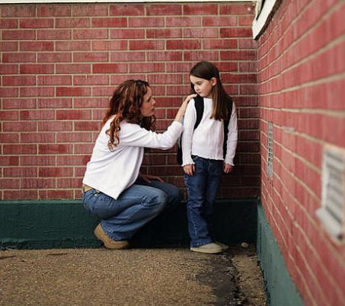
Процедури в случай на възникнал инцидент или критична ситуация
Подхождане към случая със спокоен тон, за да не се всява допълнително напрежение у ученика-жертва и у другите ученици
Свикване на училищния координационен съвет-Обсъждане на проблема и инцидента в присъствието на учениците, родителите или при остър конфликт между тях-разговор със страните поотделно, с цел предотвратяване на последващ инцидент

Slide 8

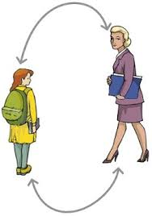
Процедури в случай на възникнал инцидент или критична ситуация
Вземане на адекватно решение, относно възникналия инцидент и търсене на психологически подход към проблема, свързан с поведението на даден ученик или група от ученици
При необходимост препращане на детето към психолог и осигуряване на екип за обща подкрепа, който да изготви план в съответствие с нуждите на ученика и неговите индивидуални личностни черти

Slide 9

Процедури в случай на възникнал инцидент или критична ситуация
Работа с ученици, станали жертва в различни инцидентни ситуации-консултации, беседи, разговор с връстници, които могат да помогнат
При възникнала критична ситуация, незабавно прекратяване на учебния процес и взимане на адекватни мерки. Уведомяване на родители, директор, класен ръководител.
Осигуряване на обща подкрепа на ученик в риск, както и на всички ученици, участници в инцидента

Slide 10
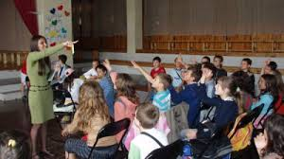
Процедури в случай на възникнал инцидент или критична ситуация
В края на всеки срок да се проведе училищна конференция с участници в инцидент, критична ситуация или други възникнали проблеми. Участват засегнатите страни /ученици/ , провокатори, подстрекатели, както и ученици от училищното настоятелство.
Прилагане на програми за развитие на личните и социалните умения на децата
Ясно разпределяне на отговорности на всички възрастни в училището

Slide 11

Процедури в случай на възникнал инцидент или критична ситуация
Подобряване на системата за съобщаване на случаи на тормоз (въвеждане на нови форми и канали, гарантиране на конфиденциалността)
Включване на експерти, родителите и самите ученици в процеса на създаване и реализиране на всички интервенции
Използване на подхода за работа с връстници (peer education), които трябва да станат естествените помощници при реализирането на всички видове интервенции както по отношение на децата, които са обект на тормоз, така и по отношение на децата, които упражняват насилие

Slide 12

Процедури в случай на възникнал инцидент или критична ситуация
Повишаване квалификацията на учителите за работа с програмите, включително реализиране на специализирани обучения за определени категории от работещите в училище за справяне с критични ситуации и други
Осигуряване на реални партньорства с външни на училището служби, организации и специалисти
Насочване към здравни и социални услуги за децата и техните семейства

Slide 13

Процедури в случай на възникнал инцидент или критична ситуация
Водене на училищен дневник и процедури за управление на информацията, иницииране на работа по случай и насочване на случай към други служби.
Консултации - предприемане на индивидуални разговори с участниците.
Мерки и действия от страна на класен ръководител - намиране на решение, което удовлетворява страните и служи за пример на наблюдателите.
Мониторинг на предприетите мерки и действия

Slide 15


